Slide 2
Мобильная игра “Political Front”
2022-2023 г.
Выполнил:
Григорьев Игорь

Slide 3
О идее игры
Вы – президент государства. Вы и ваша партия выиграли выборы, и теперь ответственность за целую страну легла на вас.
Но вот незадача – граждане ждут что вы даруете им прекрасное будущее, а партия не видит смысла в этом: экономическая ситуация в стране стабильная, а “лишние” деньги можно присвоить себе. Вы с этим в корне не согласны, и теперь вам нужно искать баланс между народной любовью и уважением партии.

Slide 4
Начальные планы
Список ТОDO:
Реализовать механику “текстового квеста”;
Добавить больше “характеристик” зависимых от решений квеста;
Продумать и реализовать зависимости между “характеристиками” ;
Добавить разные исходы игры;
Добавить возможность взаимодействия с другими государствами;
Интерфейс;

Slide 5
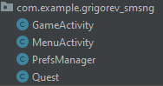
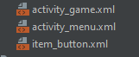
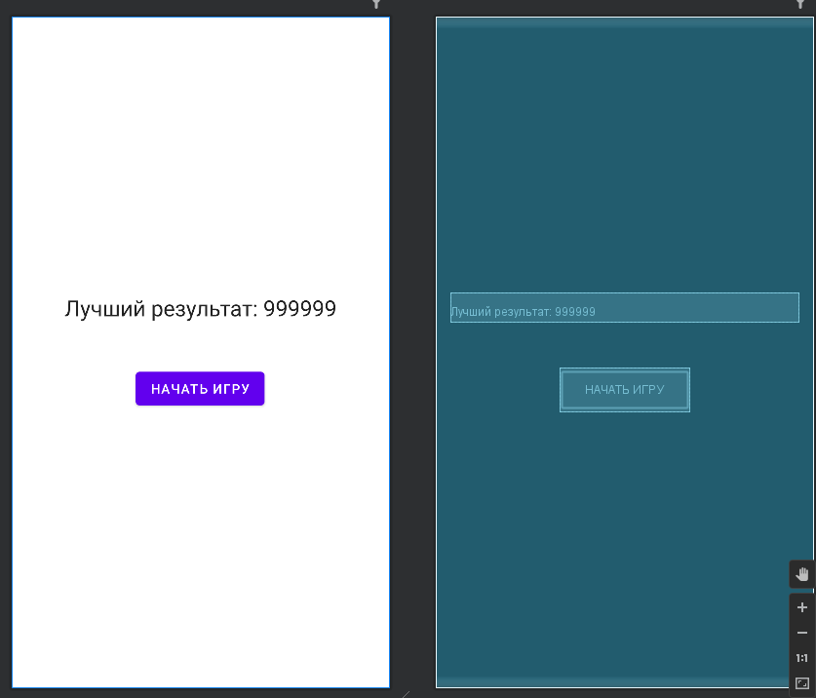
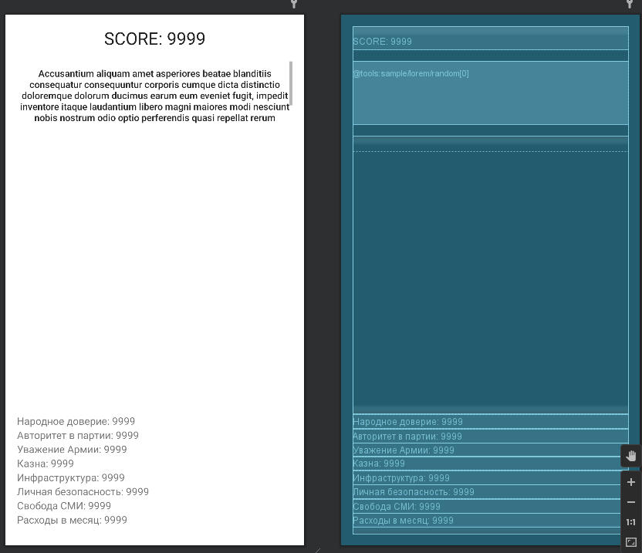
Техническое устройство игры

Slide 6
Итоги
Проект закончен примерно на 70% процентов
НЕ ФИНАЛЬНАЯ ВЕРСИЯ ПРЕЗЕНТАЦИИ

Slide 7


